Slide 1
UNIVERSIDAD DE LAS FUERZAS ARMADAS
ESPE
“ELABORACIÓN DE UN MANUAL DE PROCEDIMIENTOS PARA LA SUBSECRETARÍA DE PRODUCCIÓN FAMILIAR CAMPESINA DEL MINISTERIO DE AGRICULTURA, GANADERÍA, ACUACULTURA Y PESCA”
ALBA NATHALI BALSECA LOZADA VANESSA CRISTINA ENRÍQUEZ CHANGO DIRECTOR: ING. JAIME CADENA CODIRECTOR: ING. EDDY GUZMÁN

Slide 2
CONTENIDO
1. SUBSECRETARÍA DE PRODUCCIÓN FAMILIAR CAMPESINA
2. PROBLEMA DE LA INVESTIGACIÓN
3. OBJETIVO DE LA INVESTIGACIÓN
4. METODOLOGIA DE LA INVESTIGACIÓN
5. MARCO TEÓRICO, ANÁLISIS Y PROPUESTAS
♦ DIRECCIONAMIENTO ESTRATÉGICO
♦ PROCESO
♦ PROCEDIMIENTO
6. PROPUESTA DE MEJORA- PRODUCTO DEL PROYECTO
7. PERSPECTIVA DEL PROYECTO
8. CONCLUSIONES
9. RECOMENDACIONES

Slide 3
SUBSECRETARÍA DE PRODUCCIÓN FAMILIAR CAMPESINA
Entidad que gestiona las políticas, fomento, desarrollo y monitoreo para la producción familiar campesina.
SUBSECRETARÍA DE PRODUCCIÓN FAMILIAR CAMPESINA
DIRECCIÓN DE POLÍTICAS Y NORMATIVAS TÉCNICAS
DIRECCIÓN DE LA GESTIÓN DE LA PRODUCCIÓN FAMILIAR CAMPESINA
DIRECCIÓN DE SEGUIMIENTO Y EVALUACIÓN DE LA PRODUCCIÓN FAMILIAR CAMPESINA Y EMPREDIMIENTO ASOCIATIVO RURAL
DIRECCIÓN DE EMPRENDIMIENTO ASOCIATIVO RURAL

Slide 4
PROBLEMA DE LA INVESTIGACIÓN
CAUSA
EFECTO
Exigencia de mantener procesos y procedimientos
Adopción de una gestión organizacional por procesos por parte del MAGAP
Existencia de procesos y no de procedimientos
Alinearse a la disposición adoptada por el MAGAP

Slide 5
OBJETIVOS DE LA INVESTIGACIÓN
Contribuir a la gestión administrativa de la Subsecretaría de Producción Familiar Campesina, a través de la elaboración de un manual de procedimientos.
OBJETIVO GENERAL
OBJETIVOS ESPECÍFICOS
Analizar la situación actual de la documentación de los procesos existentes.
Definir los procedimientos necesarios para la operación de los procesos en la SPFC.
Desarrollar el Manual de Procedimientos para la SPFC.
Realizar un sistema de medición de los procesos planteados.
Recopilar información necesaria de los procesos.

Slide 6
METODOLOGIA DE LA INVESTIGACIÓN
1. Recopilación de información teórica
2. Recopilación de información existente en el MAGAP y la SPFC
3. Análisis a la información de la institución en relación a la teoría
4. Generación de propuestas en conjunto con los funcionarios de la SPFC
5. Levantamiento de procedimientos y generación del manual
6. Retroalimentación del manual de procedimientos con los funcionarios de la SPFC

Slide 7
DIRECCIONAMIENTO ESTRATÉGICO
POLÍTICAS
VALORES
PRINCIPIOS

Slide 8
ANÁLISIS
Misión
Objetivos operativos
Cadena de valor
La misión tanto del MAGAP como de la SPFC es coherente en su desarrollo
Visión
La visión del MAGAP y la SPFC carecen de los componentes básicos y no guardan relación entre ellas
La SPFC no cuenta con objetivos operativos
Su desarrollo no guarda relación con la teoría utilizada

Slide 9
PROPUESTA

Slide 10
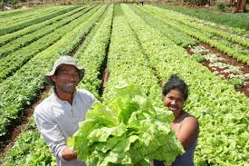
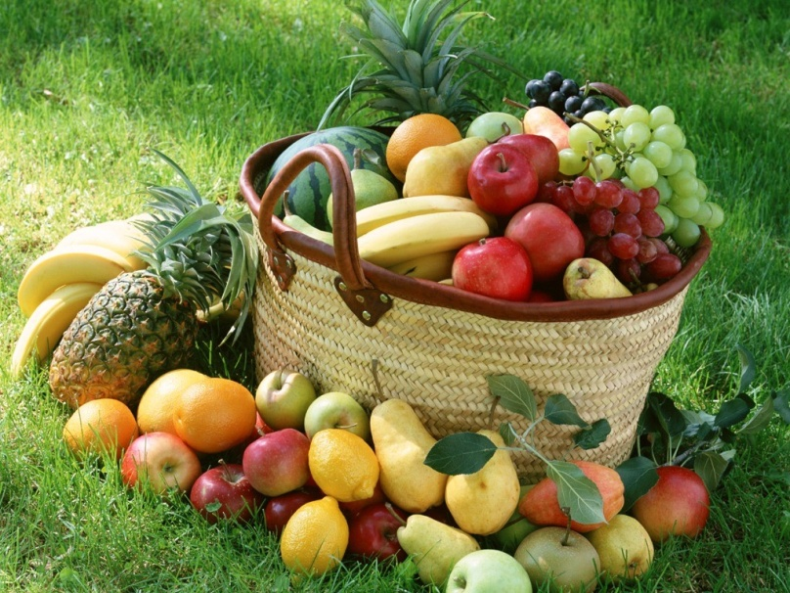
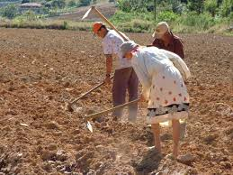
PROCESO
Son la secuencia de actividades orientadas a generar un valor añadido
Entrada para conseguir un resultado
Salida o producto que a su vez satisfaga los requerimientos del cliente (SNAP)
V

Slide 11
ANÁLISIS
Indicadores de procesos
Diagramas de
flujo
Inventario de procesos
Mapa de procesos
Desarrollada en base a la cadena de valor.
Desarrollado en base al mapa de procesos actual y muestra productos no procesos.
Desarrollados en base al inventario actual y sin una retroalimentación con los funcionarios.
No cuenta con indicadores para sus procesos.

Slide 12
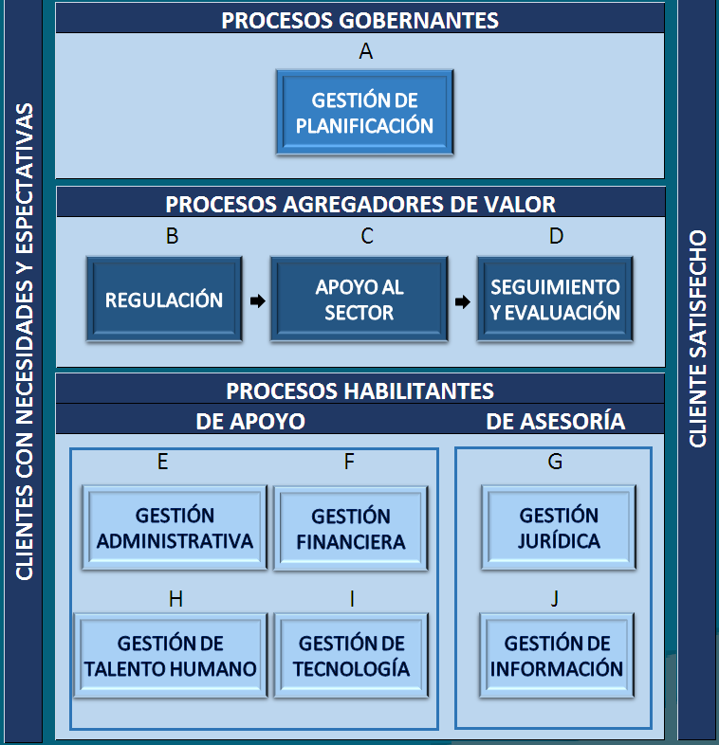
PROPUESTA

Slide 13
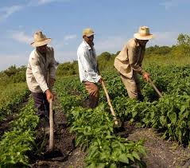
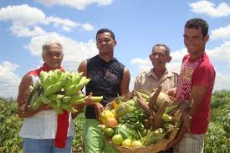
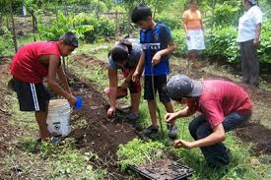
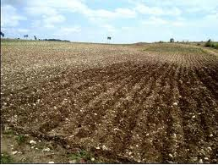
PROCEDIMIENTO
Se refieren a formas específicas de llevar a cabo las distintas actividades (José Ruiz Canela López )

Slide 14
ANÁLISIS
Manual de procedimientos
No cuenta con un manual de procedimientos la SPFC
Inventario de procedimientos
No cuentan con procedimientos y por lo tanto tampoco con un inventario

Slide 15
PROPUESTA MANUAL DE PROCEDIMIENTOS
FORMATO

Slide 16
PROPUESTA MANUAL DE PROCEDIMIENTOS
EJEMPLO
MACROPROCESOS
Elaborar propuesta de política y normativa técnica (B.1)
REGULACIÓN (B)
PROCESO
PROCEDIMIENTO
Realizar consultas o estudios con especialistas (P-B1-04)

Slide 17
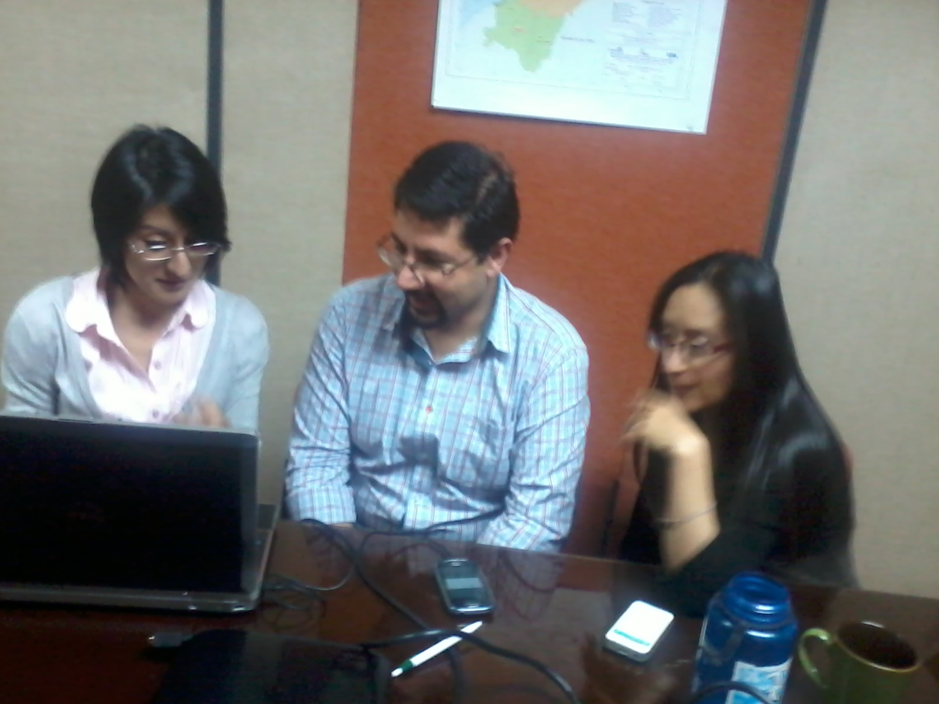
MANUAL DE PROCEDIMIENTOS
EJEMPLO

Slide 18
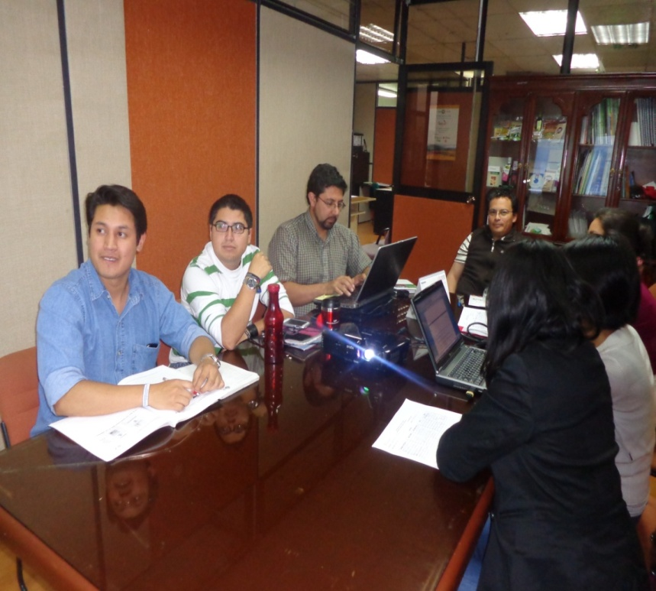
MANUAL DE PROCEDIMIENTOS
EJEMPLO

Slide 19
MANUAL DE PROCEDIMIENTOS
EJEMPLO

Slide 20
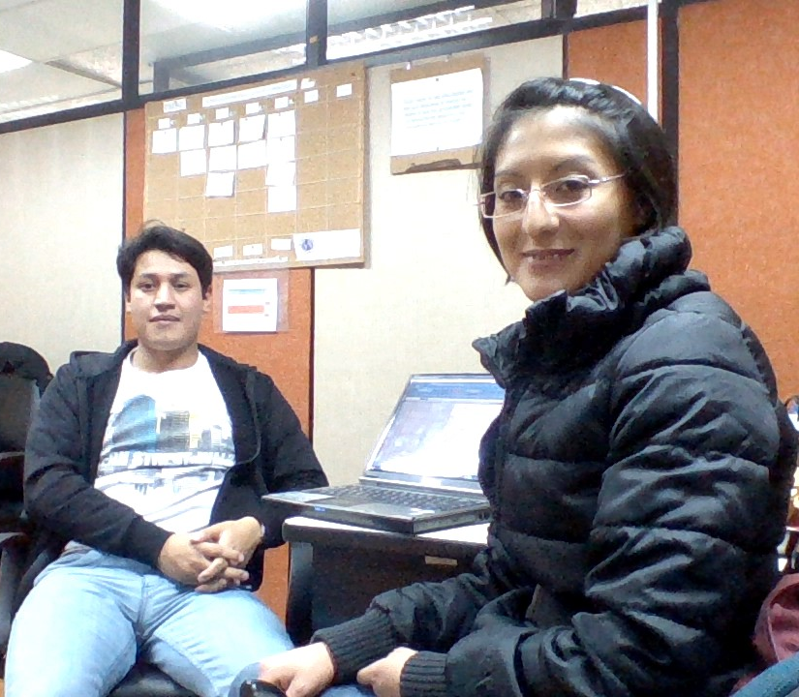
MANUAL DE PROCEDIMIENTOS
EJEMPLO

Slide 21
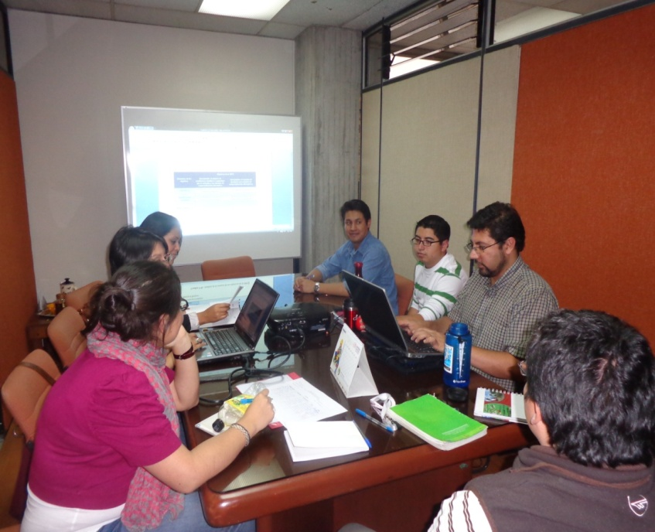
MANUAL DE PROCEDIMIENTOS
EJEMPLO

Slide 22
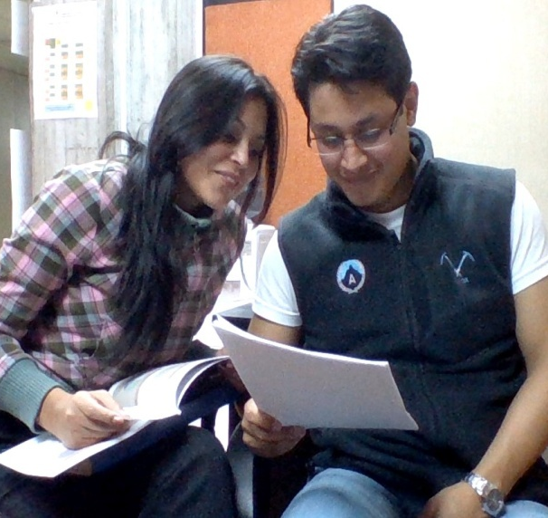
MANUAL DE PROCEDIMIENTOS
EJEMPLO

Slide 23
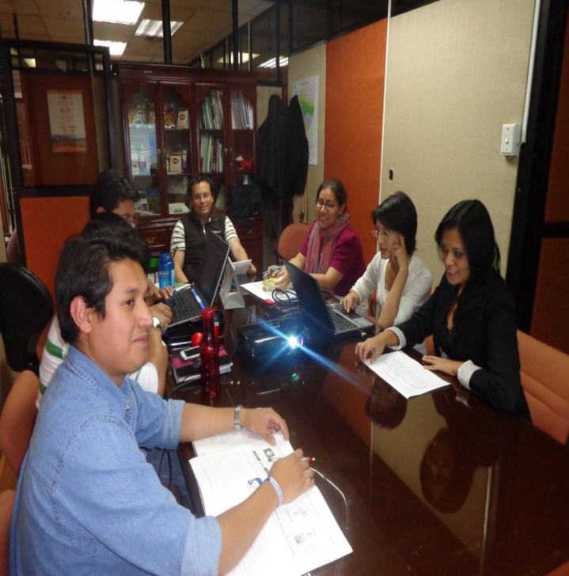
MANUAL DE PROCEDIMIENTOS
EJEMPLO

Slide 24
PROPUESTA DE MEJORA
Direccionamiento Estratégico
Seguimiento y Evaluación (Indicadores)
Generación de Procedimientos
PRODUCTO DEL PROYECTO
Propuesta de Direccionamiento Estratégico
Propuesta de Procesos
Propuesta de medición de procesos
Manual de Procedimientos

Slide 25
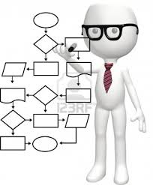
PERSPECTIVA DEL PROYECTO
ANTES
Desconocimiento de importancia de procesos y procedimientos
DESPUÉS
Manual de Procesos depurado y generación de Manual de Procedimientos.
Mayor interés por generar documentación de procesos y procedimientos
Manual de Procesos sin depurar
Elementos diseñados para el cumplimiento del Direccionamiento del MAGAP
Direccionamientos estratégicos no relacionados (MAGAP-SPFC)
Elaboración de indicadores para medición de procesos.

Slide 26
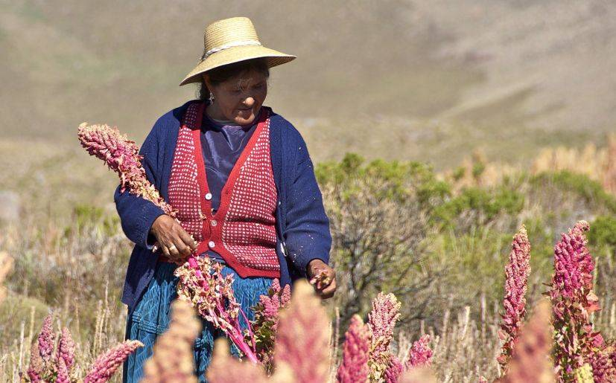
CONCLUSIONES
No existía una definición clara entre un proceso y un procedimiento
La documentación de procesos existente generó una base para el desarrollo del manual de procedimientos.
Los procesos que fueron levantados inicialmente (25 procesos) no respondían a las necesidades de la gestión la SPFC.
No existían indicadores que le permita a la SPFC realizar de medición .
Los procesos existentes de la SPFC no reflejan la gestión que realiza la Subsecretaria con las direcciones zonales.

Slide 27
RECOMENDACIONES
Una comprensión de los términos de administración por procesos por parte de los funcionarios del MAGAP permitirá que ellos se involucren en su desarrollo y mejoramiento.
Mantener una socialización continua de la documentación de procesos de todas las Subsecretarías y diferentes unidades que forman parte del MAGAP, permitiendo una mejor coordinación en su gestión.
Todas las entidades que involucra el MAGAP deberían mantener documentación de procesos coherente y de fácil uso para todos los funcionarios.
El manual de procedimientos será de beneficio para la gestión de los funcionarios de la SPFC, por lo tanto convendría difundirlo y aplicarlo.

Slide 28
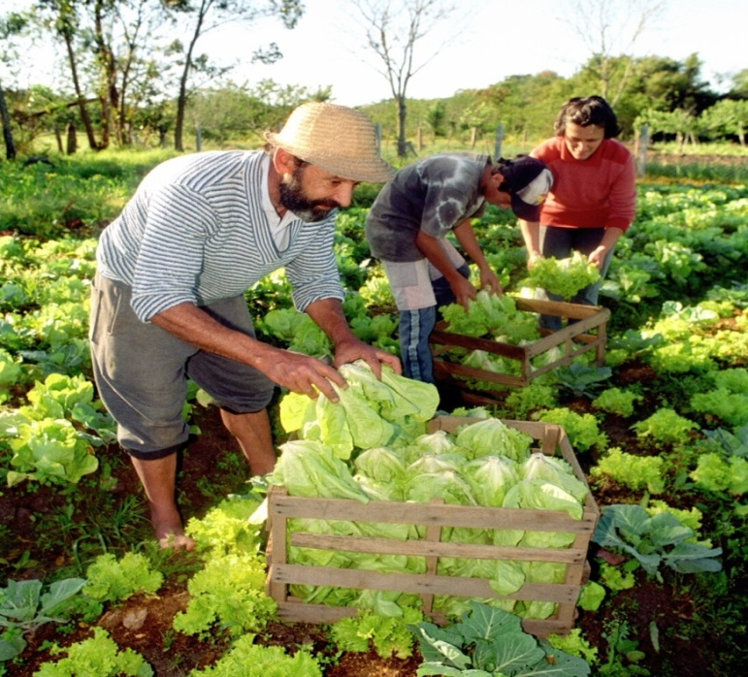
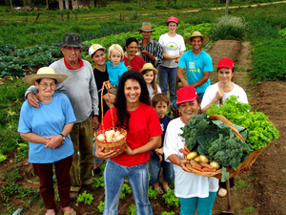
GRACIAS POR SU ATENCIÓN

